Slide 1

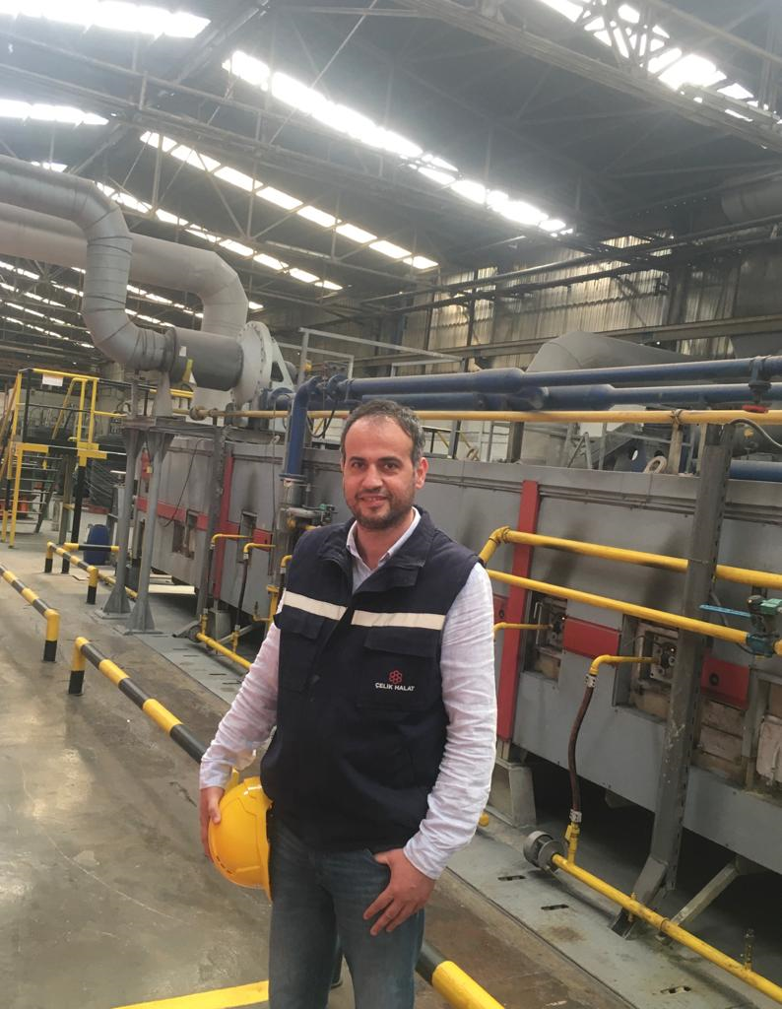
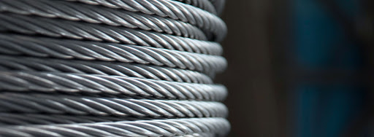



SAKARYA UYGULAMALI BİLİMLER ÜNİVERSİTESİ
Metalurji ve Malzeme Mühendisliği
SEKTÖRLE BULUŞMA GÜNLERİ ETKİNLİĞİ
ÇELİK HALAT VE TEL SAN AŞ. – SUMAR işbirliği
ÇELİK TEL/HALAT ÜRETİMİ VE KALİTE KOTNROLÜ
Konuşmacı
YUSUF ZİYA SALIK
Teknolojik Hatlar
Metalurji ve Malzeme Y.Müh.
MONTAN UNİVERSİTAT LEOBEN
06 MAYIS 2021, PERŞEMBE
Saat: 12:30-13:30
ONLİNE Join Zoom Meeting
https://us04web.zoom.us/j/78488790714?pwd=ZkZXR2RmbHFaRjgxTmpScVVoeFRYZz09
Esentepe Kampüsü Serdivan / SAKARYA
https://tf.subu.edu.tr
https://twitter.com/TeknolojiSubu
https://www.facebook.com/subuteknolojifakultesi/
https://www.instagram.com/teknolojifakultesisubu/
teknoloji@subu.edu.tr

